Slide 1
Microsoft Teams용 앱으로 팀워크 개선하기
글로벌 IT 관리자를 위한 앱 거버넌스 가이드

Slide 2

즐겨찾는 앱을 Teams에 통합하기
제어 유지
관리 센터를 통해 한 곳에서 앱 액세스 권한을 관리하고 사용량을 추적
새로운 협업 및 참여 지원
제품 혁신 활용

Slide 3
Teams용 앱의 유형
기본 앱
타사 앱
사용자 지정 앱
Microsoft에서 개발
Microsoft Office 365 또는 사무실 워크로드
"함께 사용하면 더 나은" 시나리오 지원
Microsoft가 빌드하지 않음
인기 업무용 애플리케이션
중앙 위치에서 지원
귀사 조직이 빌드한 앱
비즈니스 요구 사항에 맞게 사용자 지정
Teams 사용자가 액세스 가능
이 데크의 중점:
타사 앱

Slide 4





Microsoft Teams 파트너의 사용 후기
+
"우리는 적극적으로 동료와 고객에게 Workboard의 솔루션과 Office 365 사용을 권장합니다. 전략적 우선 순위, 메트릭 및 실행을 Microsoft Teams의 채팅과 결합하는 것은 매우 강력하고 편리합니다."
– Philipp Schett
Detecon, Inc. Deutsche Telekom Group 관리 컨설턴트
+
"...Office 365는 Office 365 확장 기능을 사용하면 더 좋아집니다. Office 365용 iGlobe CRM은 정말 사용이 간편해서 직원들이 많이 사용하고 있습니다. "
  – Kevin J. McMillen
  RyanTech CEO/창립자
+
"Talla와 Teams는 워크플로를 완전히 바꾸어 놓았으며 정보를 훨씬 쉽게 찾을 수 있도록 해 주었습니다."
  – Mouin Sayegh
  Intellicentrics | Experience SEC3URE Healthcare 운영 부사장

Slide 5

Teams에 비즈니스 앱을 안전하게 통합하는 방법
1 | Teams에서 사용할 적합한 타사 앱 식별
2 | Teams 앱에 대한 액세스 권한 관리
3 | 권한 할당
4 | 사용자가 앱에서 협업할 수 있도록 지원
5 | 모범 사례와 기술 리소스

Slide 6
1 | Teams에서 사용할 적합한 타사 앱 식별

Slide 7









































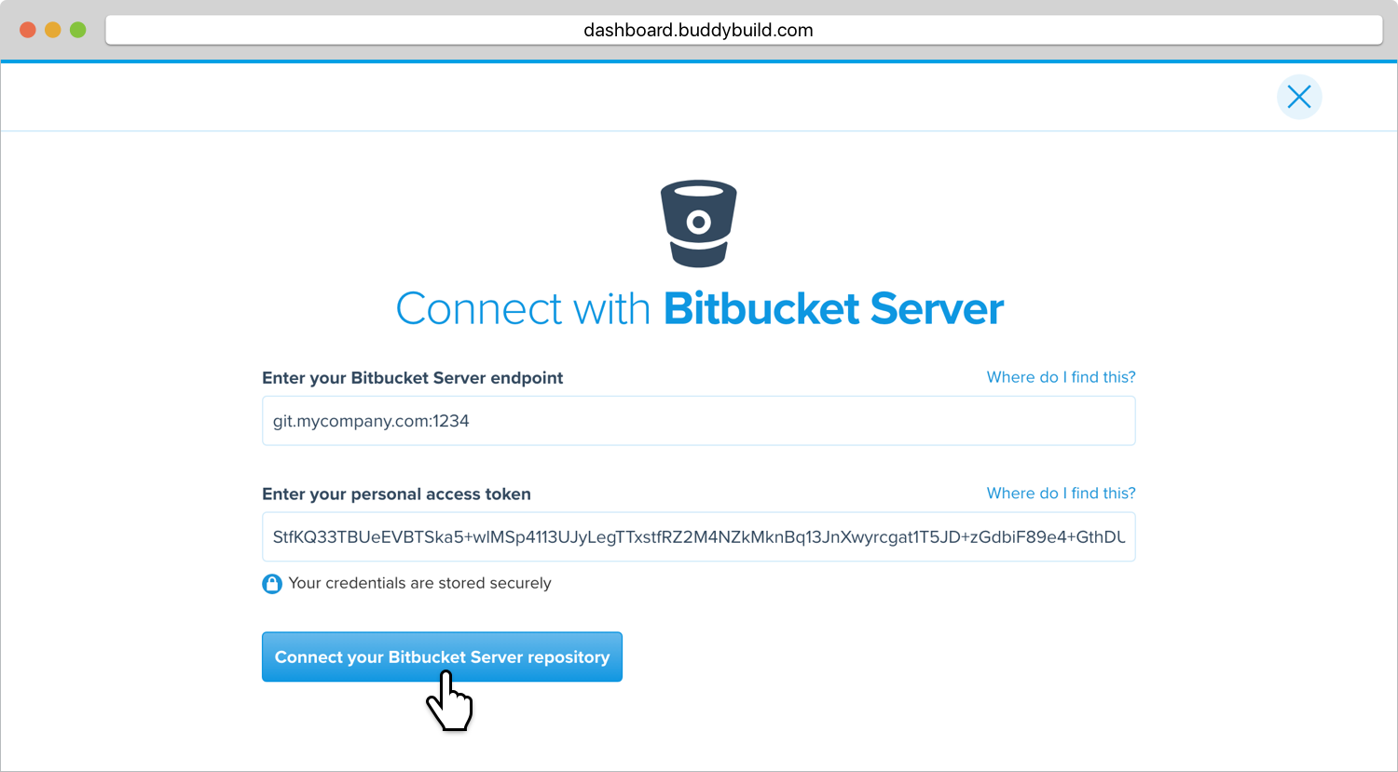



Teams 앱 스토어에서 450개가 넘는 타사 앱을 사용할 수 있으며 이 숫자는 계속 늘어나고 있습니다.

Slide 8
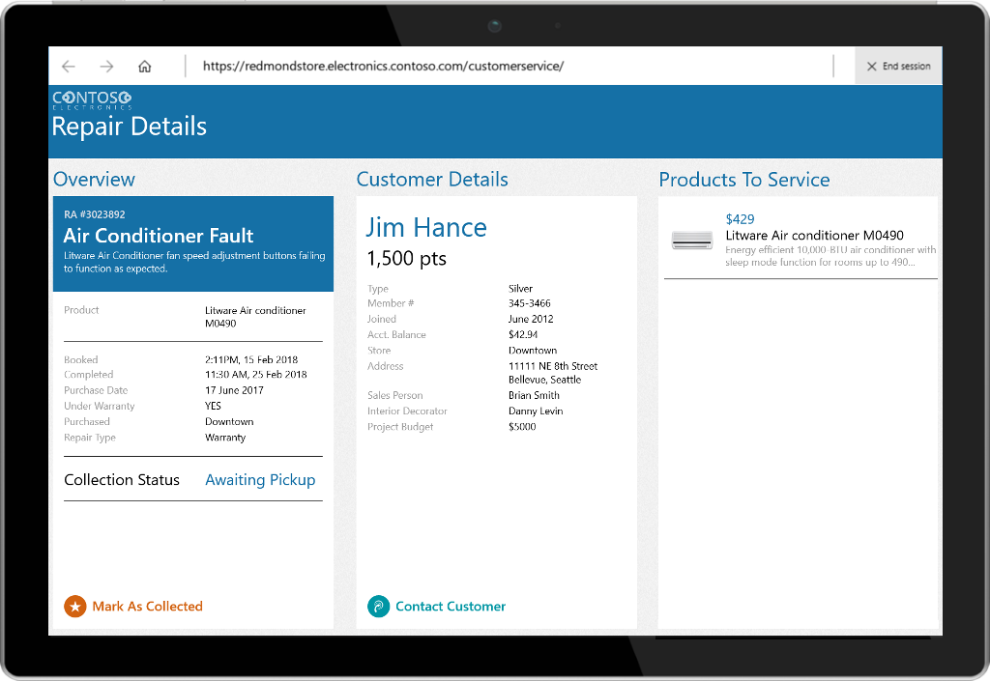
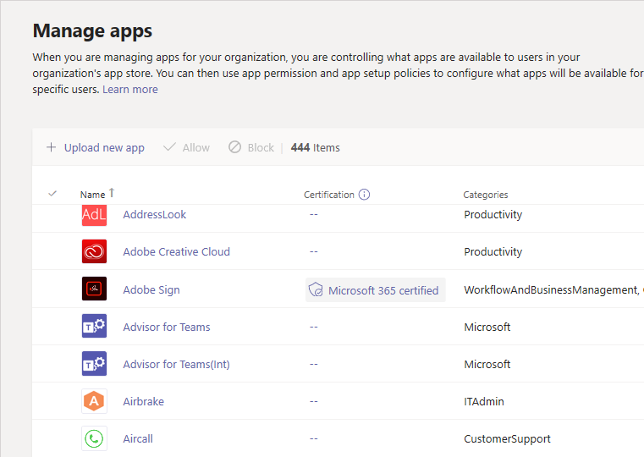
적합한 타사 앱 식별
Microsoft Teams 관리 센터의 왼쪽 탐색에 있는 앱 관리 페이지
카탈로그에서 사용 가능한 앱 검토하기

Slide 9
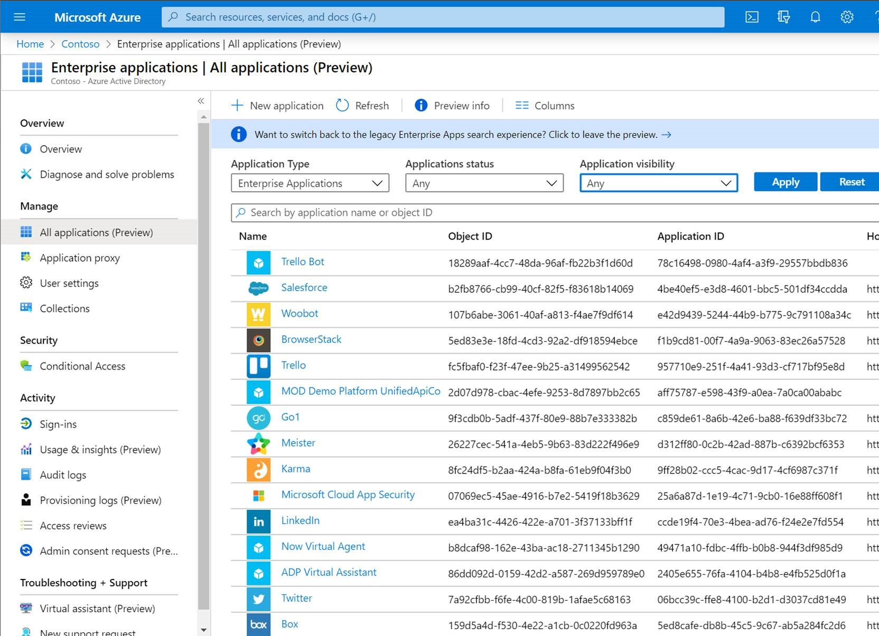
Single Sign On을 지원하는 적합한 타사 앱 식별
Azure 포털의 Azure Active Directory 탭에서 엔터프라이즈 애플리케이션을 선택
이미 Azure Active Directory에서 사용중인 앱 카탈로그의 웹 애플리케이션을 검토하세요.
이는 Teams로 가져올 수 있는 완벽한 후보입니다.

Slide 10
2 | Teams용 앱에 대한 액세스 권한 관리

Slide 11
조직 액세스 권한 관리
Microsoft Teams 관리 센터의 왼쪽 탐색에 있는 앱 관리 페이지
앱의 조직 수준 상태 및 속성 보기
조직 전체 앱 설정 관리
조직 수준에서 앱을 차단하거나 허용하여 테넌트 앱 카탈로그 관리

Slide 12
3 | 권한 할당

Slide 13
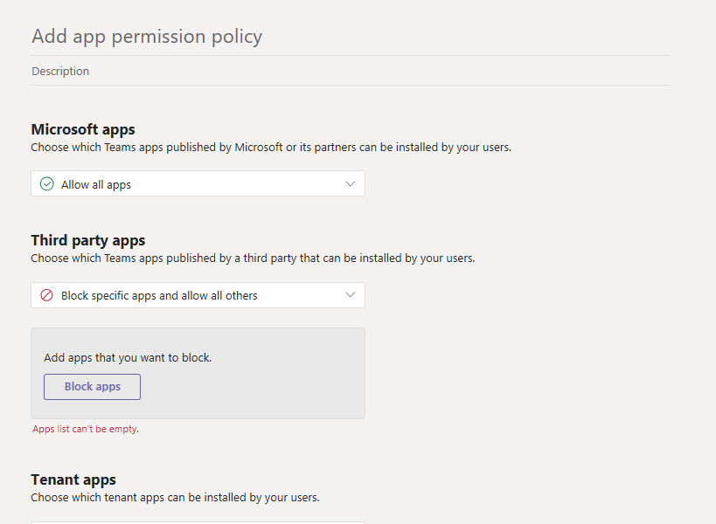
권한 할당
Microsoft Teams 관리 센터의 왼쪽 탐색에 있는 권한 정책 페이지
앱 권한 정책 만들기 및 편집
특정 사용자에 대해 앱을 차단하거나 허용하는 사용자 지정 정책 할당
특정 사용자에게 액세스 권한 할당
또는 PowerShell 컨트롤을 사용하여 그룹에 대한 액세스 권한 할당

Slide 14
4 | 사용자가 앱에서 협업할 수 있도록 지원

Slide 15
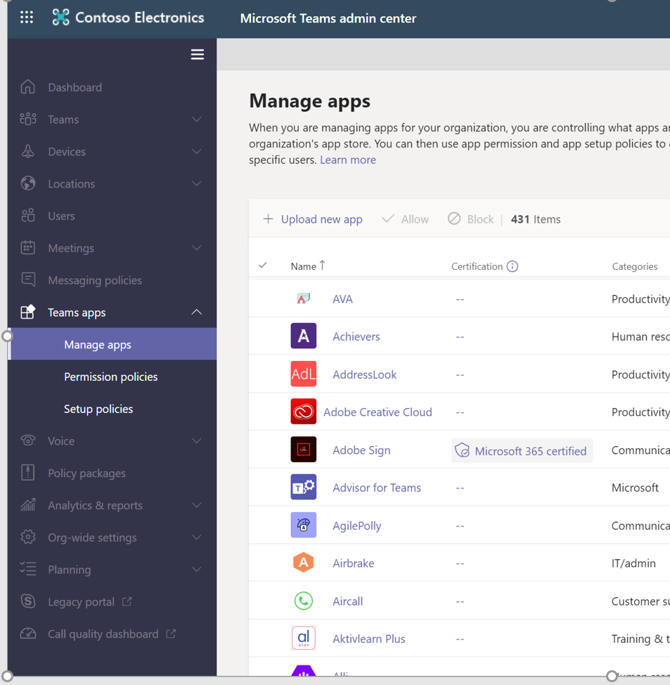
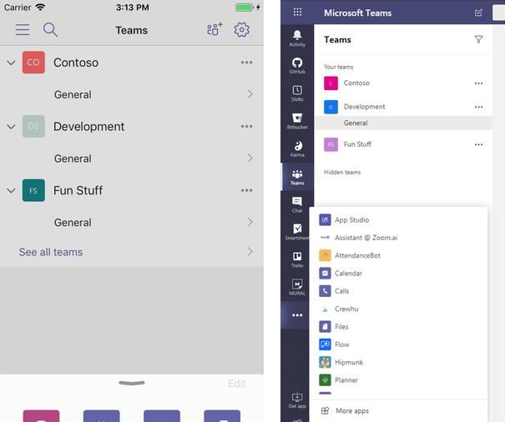
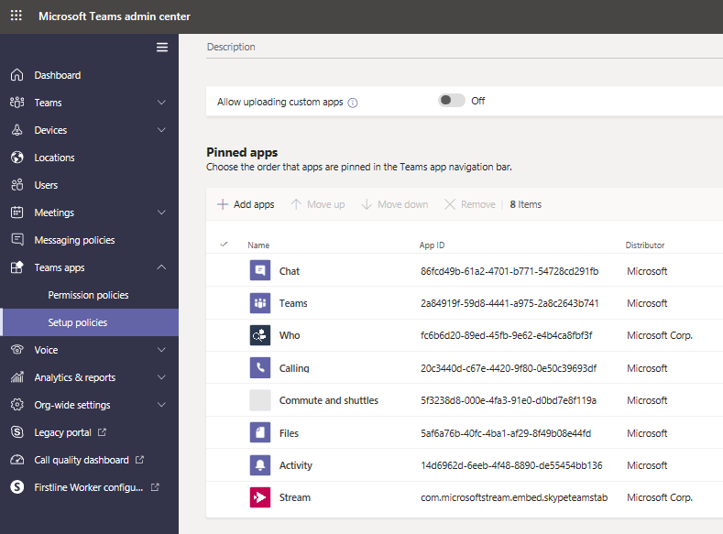
사용자가 앱을 찾는 방법 제어
Microsoft Teams 관리 센터의 왼쪽 탐색에 있는 정책 설정 페이지
앱 표시줄에 고정할 앱을 제어하고 순서를 설정
사용자가 앱을 Teams에 고정할 수 있는지 여부를 제어
사용자를 대신하여 앱을 설치하고(미리 보기) 기본적으로 설치되는 앱을 선택

Slide 16
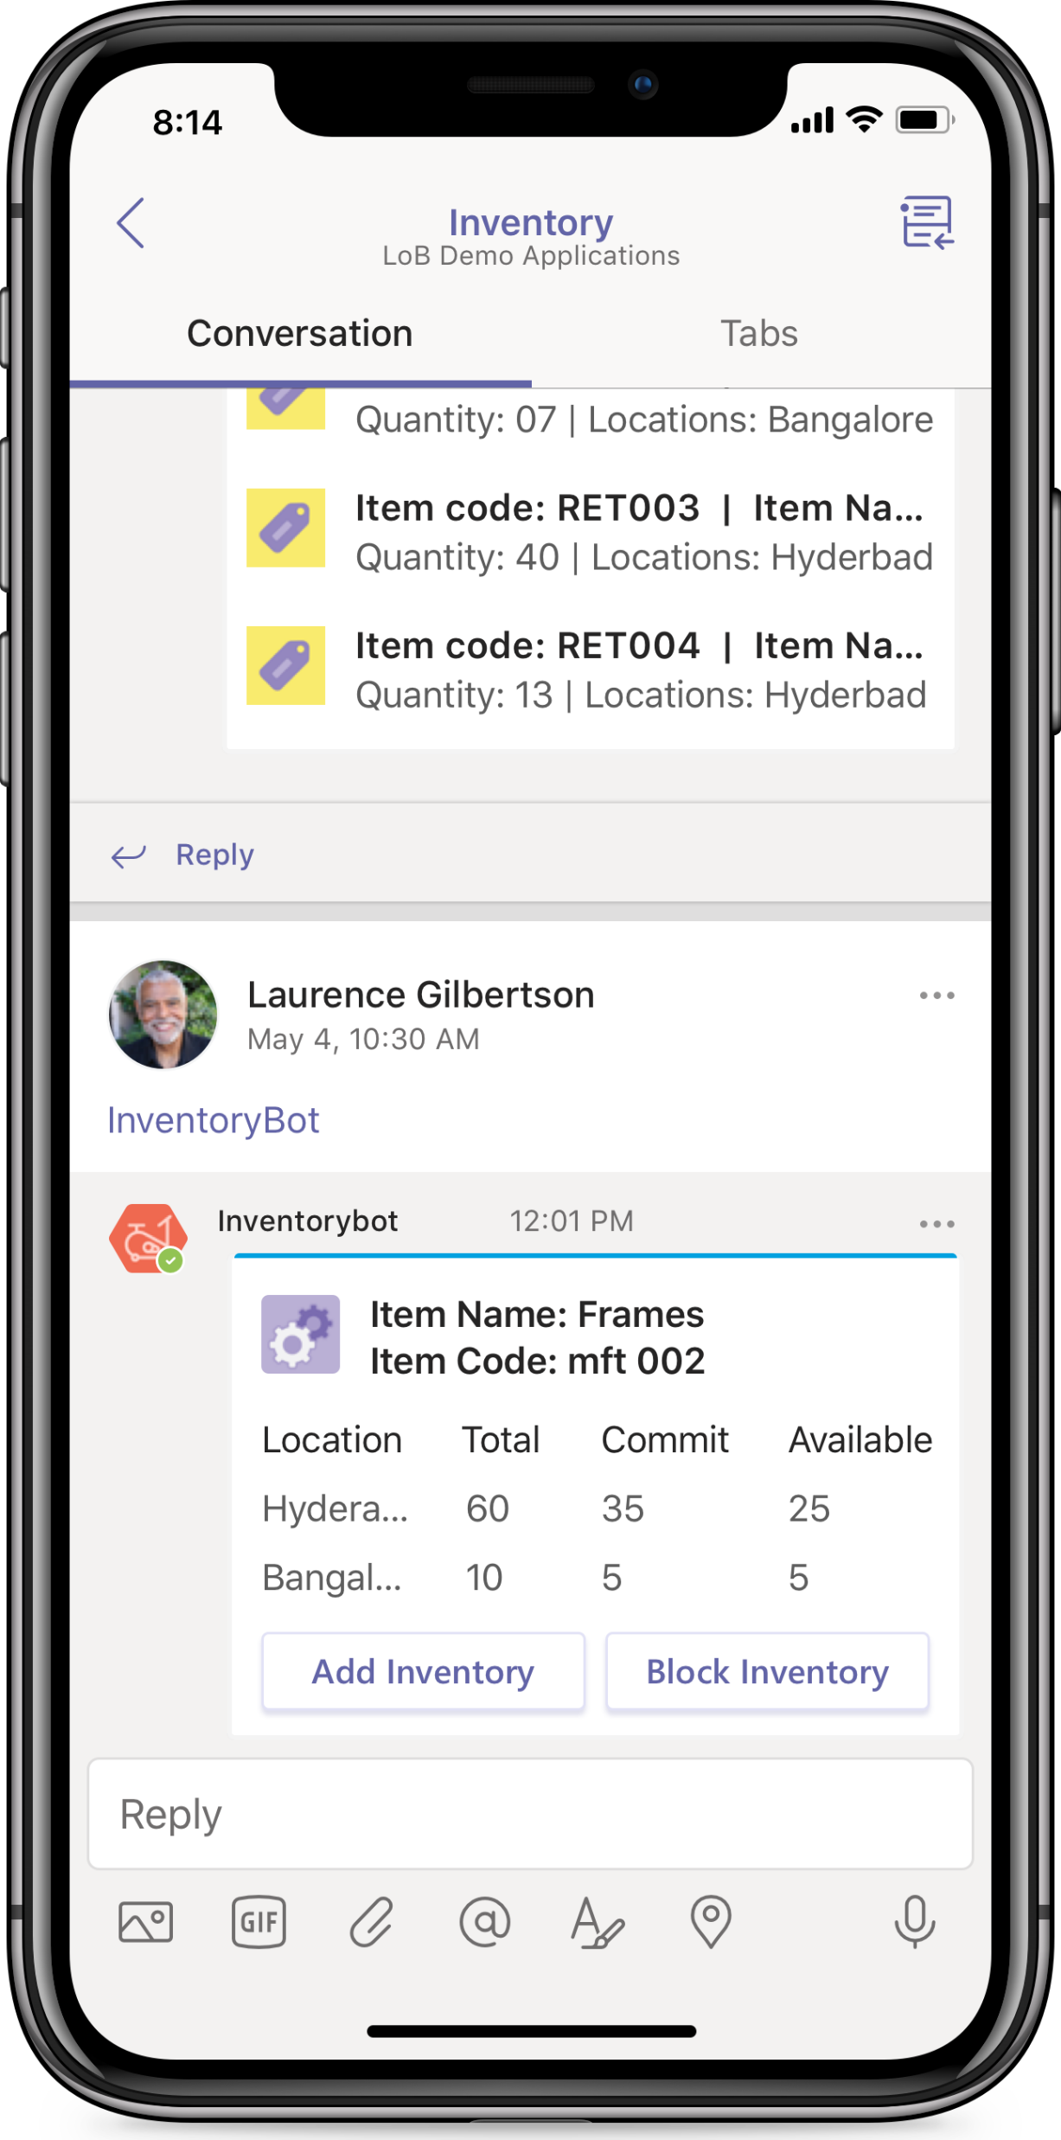
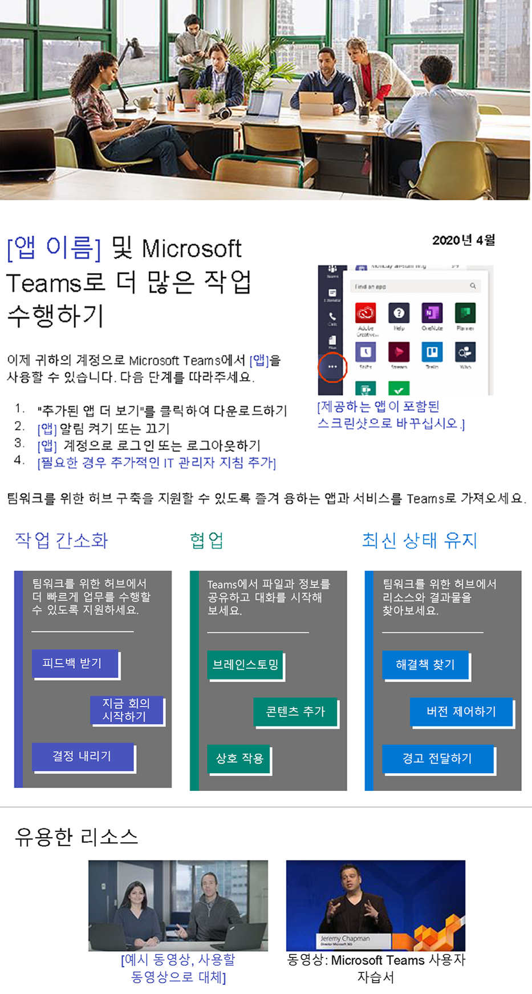
앱 가용성 전달
Microsoft 리소스 사용
아래 아이콘을 클릭하고 사용자가 자신의 계정이 활성화되었음을 알 수 있도록 이메일 템플릿을 사용자 지정합니다. 적합한 추가 기업 가이드를 추가합니다.

Slide 17
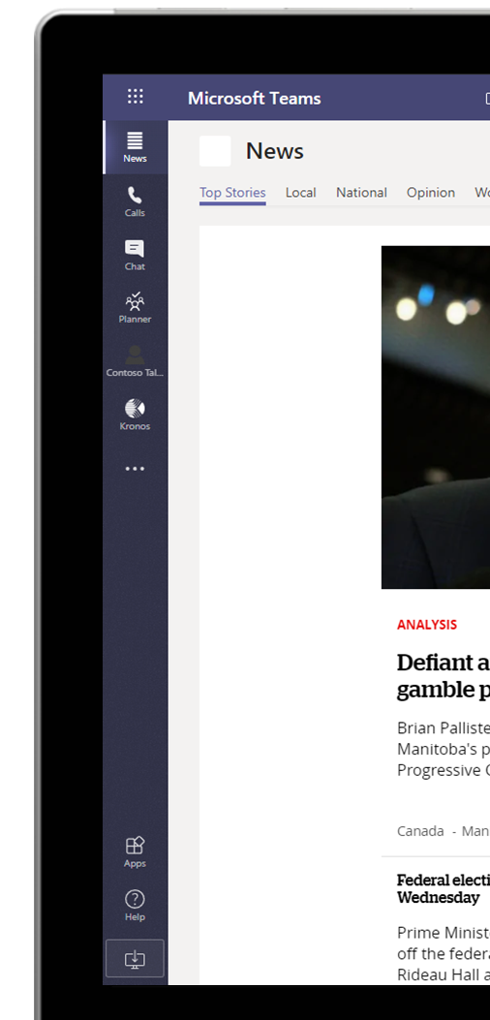
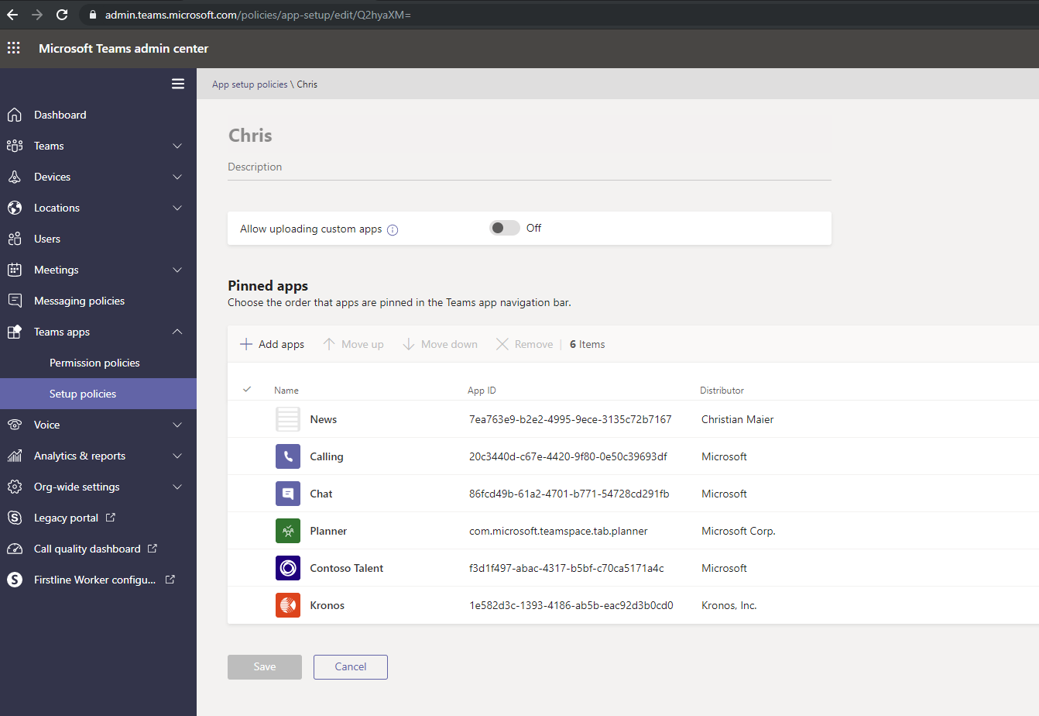
앱 고정 방법 보기
https://www.youtube.com/watch?v=uOEmD_Mf-yg

Slide 18
5 | 모범 사례와 기술 리소스

Slide 19
일반적인 시나리오: 모범 사례
관리 및 제어
조직 전체 또는 특정 사용자에 대해 앱을 허용하거나 차단하여 Teams용 앱을 관리합니다.
앱 권한 정책 보기
앱 표시줄에 고정할 Teams용 앱을 표시하여 사용자의 앱 환경을 관리합니다.
앱 설정 정책에 대해 알아보기
조직에서 사용자 지정 Teams용 앱을 Microsoft Teams에 업로드할 수 있는 사람을 제어합니다.
앱 정책 및 설정 보기
Teams에서 앱 고정하기
Microsoft 주도 라이브 교육에 참석하기
Microsoft Teams에서 앱 사용하는 방법 알아보기
원격 인력 지원하기
점점 증가하는 원격 작업 사용자를 지원하려면 이 FAQ를 읽어보세요.

Slide 20
추가 리소스
Teams 배포 및 채택 지원 받기
  aka.ms/SuccessWithTeams
  aka.ms/MicrosoftAdoption
  Microsoft Teams 관리 교육(Ignite 2019 세션)
  Microsoft Teams 관리자 도구를 사용하여 앱 수명 주기 관리
  (Ignite 2019 세션)
  Microsoft Teams에서 앱 통합 및 워크플로 자동화
  Microsoft Teams에서 기간 업무 앱 관리
  Microsoft Teams의 매니페스트 스키마

Slide 21
© 2020 Microsoft Corporation. All rights reserved.

